Slide 1
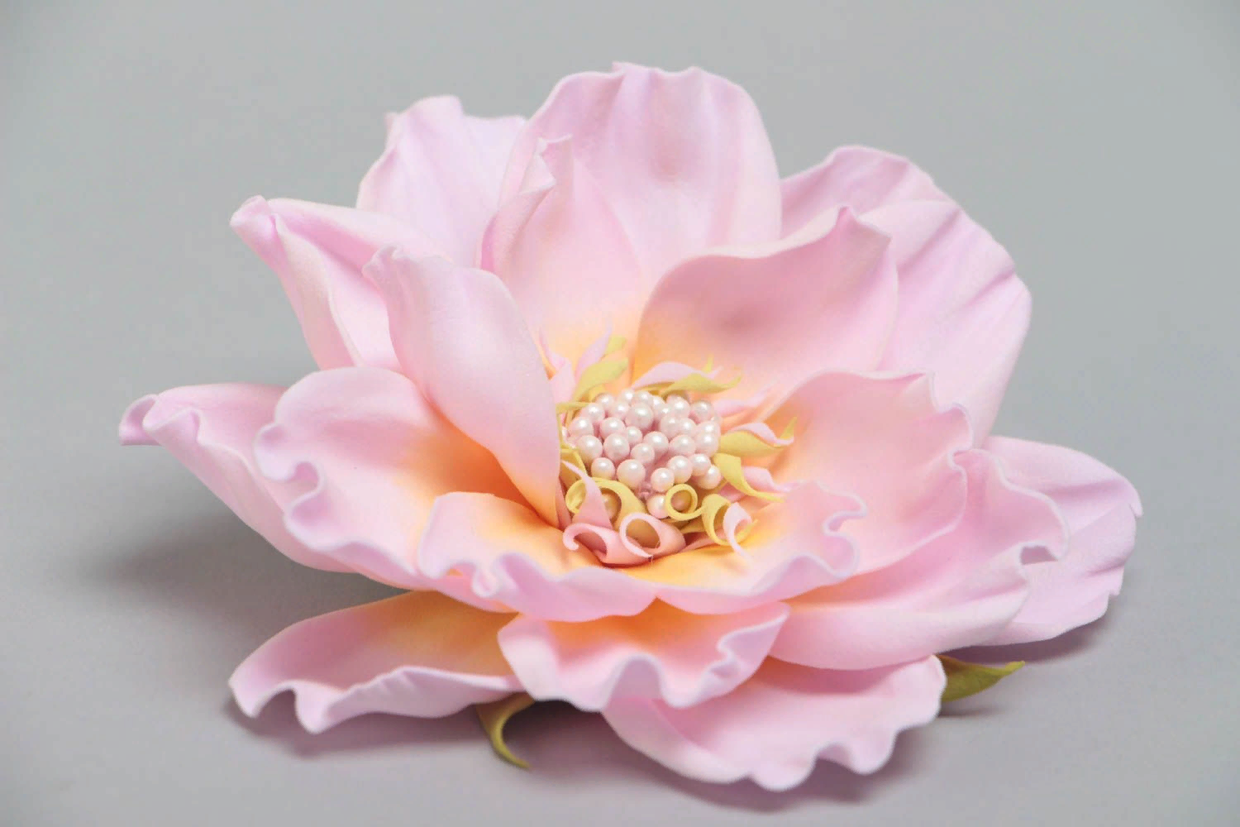
Цветы из фоамирана.
Направление: декоративно – прикладное творчество
Специалист по социальной работе: Бабаева Е.П.

Slide 2
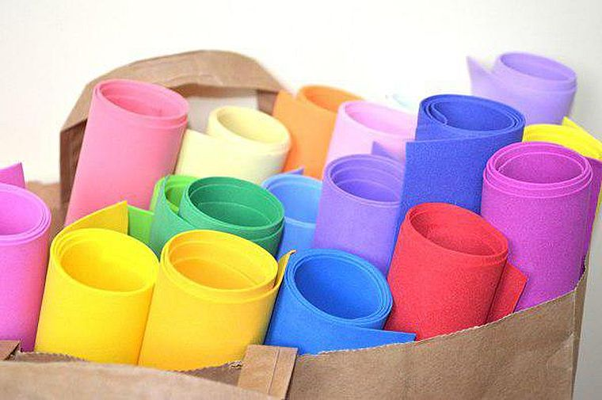
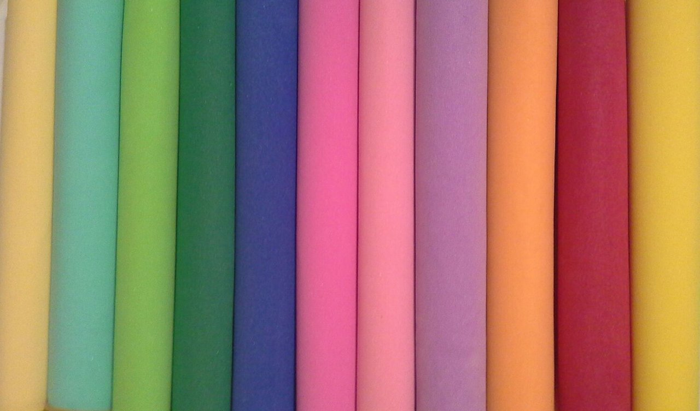
Фоамиран – искусственный материал с эластичной, нежной структурой. Он широко используется в сфере рукоделия для изготовления различных творческих поделок. Другие названия материала – «резиновая бумага», «искусственная замша». Он эластичный, подобный замше. На самом деле фоамиран – вспененная резина, которая при нагревании изменяет форму. В некоторых случаях для этого достаточно тепла человеческих рук. Благодаря этой особенности можно создавать объемные фигуры разного размера.

Slide 3
Пион из фоамирана
Пион из фоамирана состоит из множества лепестков разного размера. Сложная на первый взгляд композиция довольно проста в исполнении. С задачей справится даже начинающий мастер.
Для изготовления красивого цветка из фоамирана заранее готовят необходимые материалы:
Фоамиран. Толщина одного листа фоамирана не более 1 мм. Это придаст поделке большую реалистичность. Потребуются полотна темно-зеленого, темно-розового, светло-розового оттенков.
Лента для фиксации.
Акриловые водные краски темно-розового, желтого, болотного цвета. Проволока. Для формирования стебля подойдет толстый, хорошо гнущийся вариант.
Листьям достаточно небольшого тонкого отреза.
Художественные кисти.
Ножницы, клей.
Для сердцевины бутона подбирают бусину, камень, блестящую фольгу.
Выкройка лепестков, листьев.

Slide 4
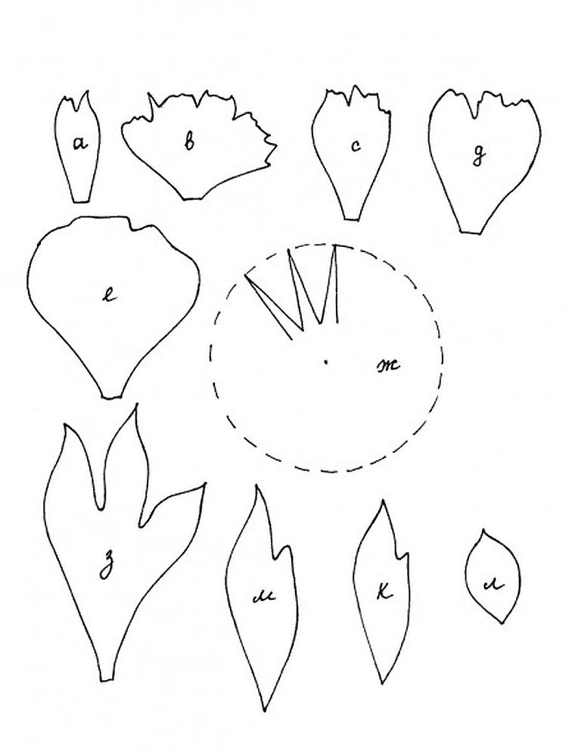
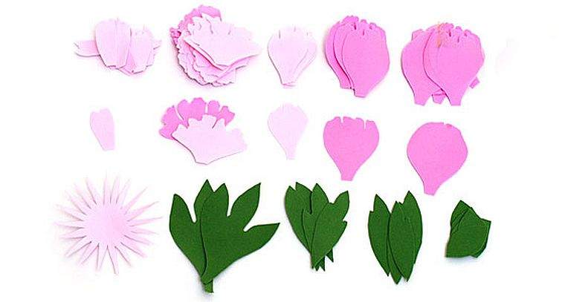
Вырезаем заготовки из выкройки:
А-лепесток – 10 светло-розовых;
Б-лепесток – 10 светло-розовых, 5 темно-розовых;
С-часть – 10 лепестков ствело-розового цвета;
Д – 5 частей темно-розового оттенка; З-листок –
3 штуки темно-зеленого цвета;
М – 6 листов темно-зеленого оттенка;
К, Л – подклейки-чашелистники – 6 штук в
темно-зеленом цвете;
Ж – заготовка для оформления
сердцевины с тычинками.
Схемы лепестков и зелени для распечатки

Slide 5
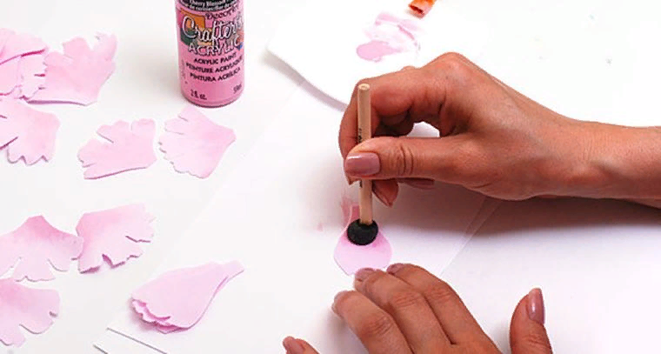
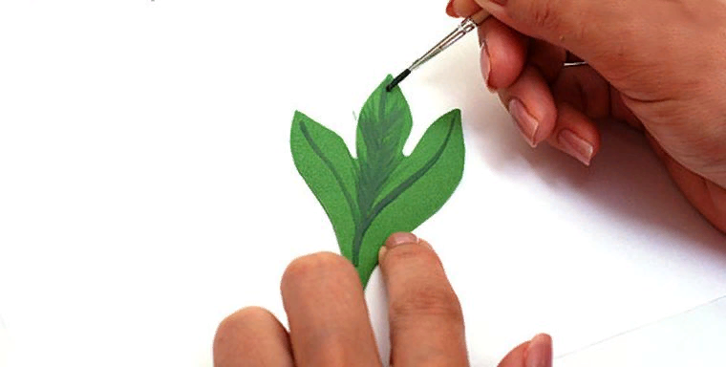
Выполняем тонировку частей цветка акриловой краской.

Slide 6
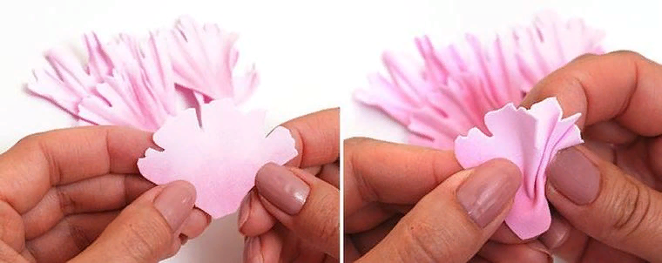
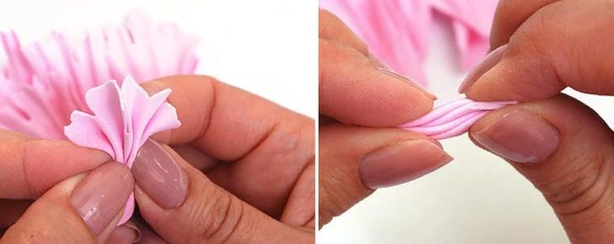
Процесс гофрирования деталей проводим в несколько этапов согласно схеме:

Slide 7
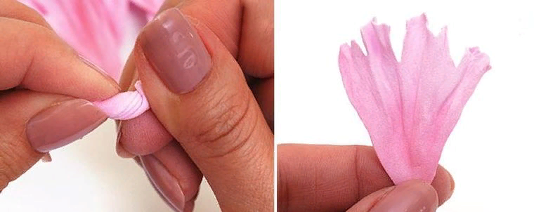
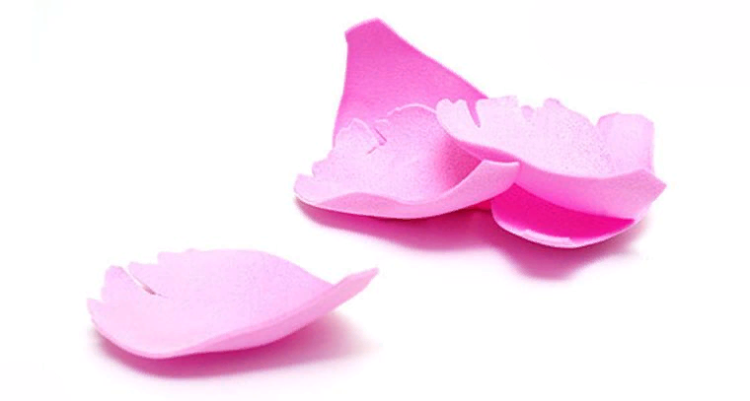

Slide 8
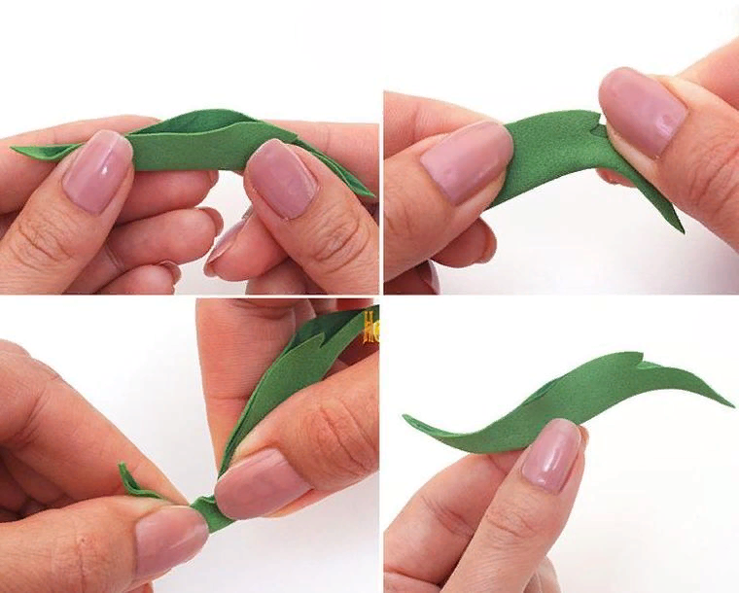

Slide 9
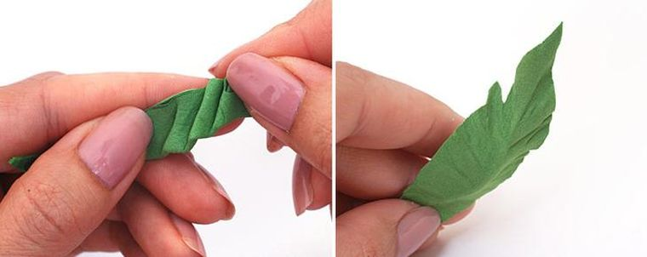
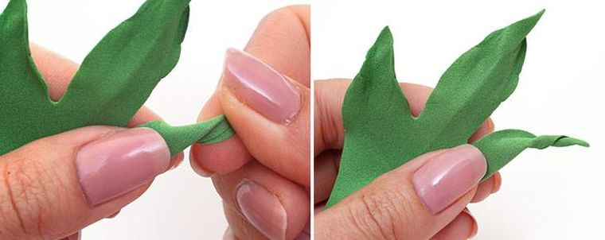

Slide 10
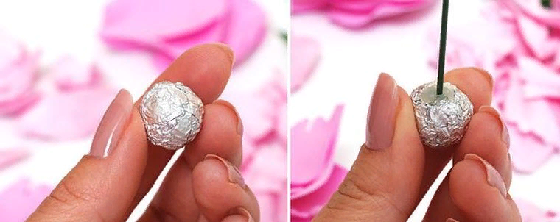
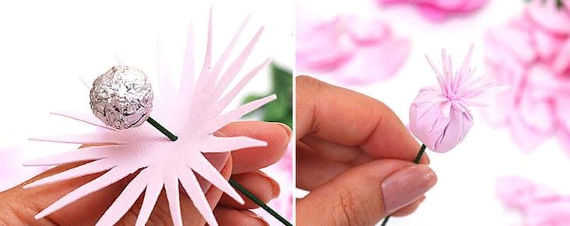
Окончательный сбор пиона. Для создания основы из фольги скатываем шар диаметром 1,5 см. В нем формируем отверстие, куда заливаем клей, устанавливаем проволоку.

Slide 11
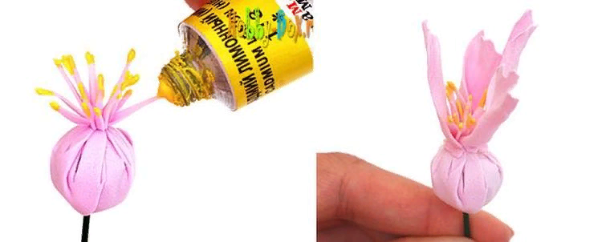
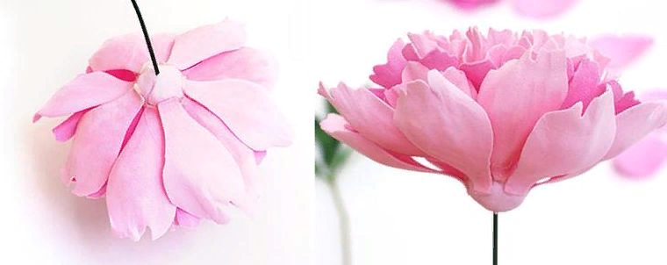
Лепестки тычинок окрашиваем желтой акриловой краской. К основанию клеем крепим 10 деталей А.

Slide 12
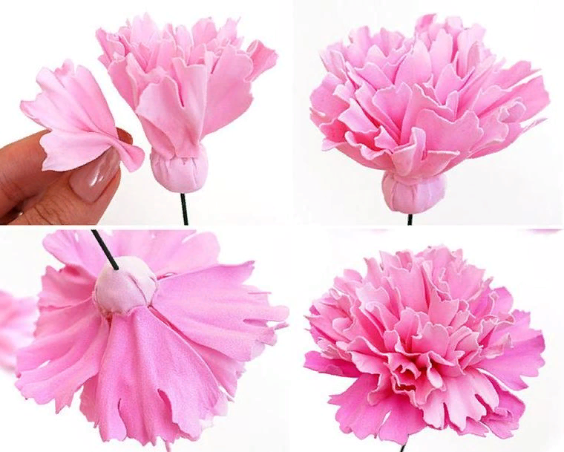

Slide 13
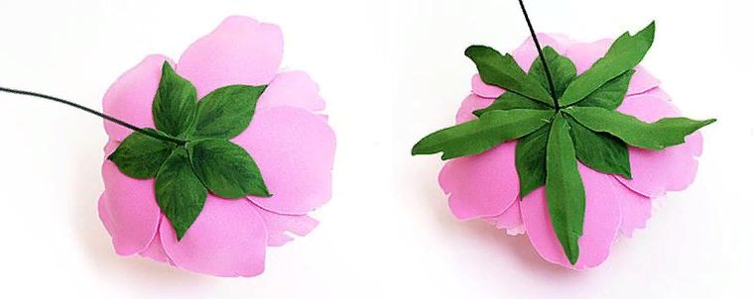
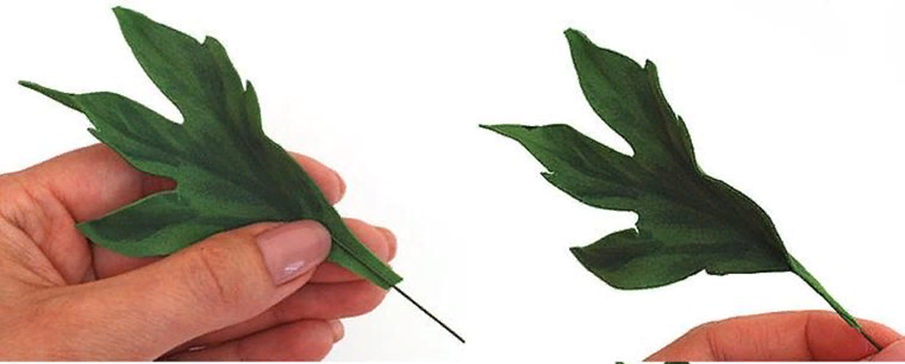
После крепления чашелистиков начинаем оформлять листья согласно схемам.

Slide 14

Готовый пион можно использовать в составе букета, для декора украшений, брошей.

Slide 15
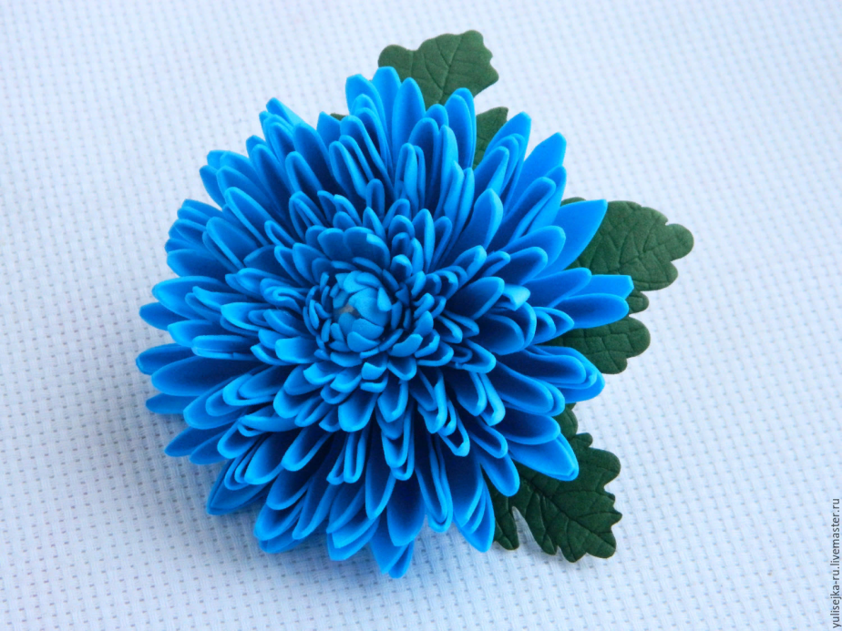
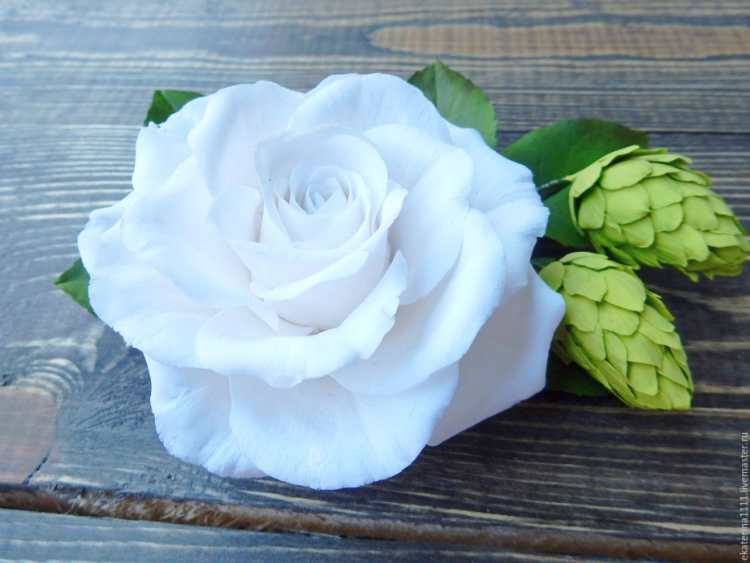
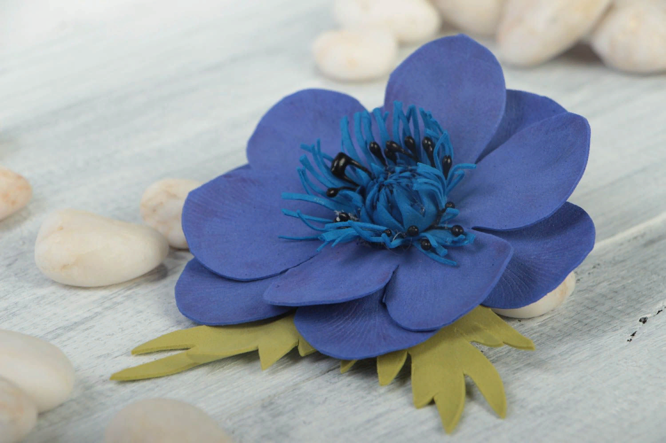
Спасибо за внимание !

